Slide 1
Стадии развития
наркомании

Slide 2
Стадии развития наркомании
1
употребление наркотиков из эпизодического постепенно превращается в регулярное;
состояние здоровья характеризуется сменой слабости, сонливости, апатией с резким переходом в бодрость, активность, возбуждение;

Slide 3
Стадии развития наркомании
2
систематическое употребление наркотика;
прием наркотических средств становится более частым;
при прекращении употребления развивается абстинентный синдром;
нарушение функционирования органов;
изменение системы приоритетов;

Slide 4
Стадии развития наркомании
3
необратимые психические и физические изменения;
зависимость от дозы;
отсутствие личных и социальных связей;
нарушение деятельности внутренних органов;
психическая и интеллектуальная деградация.

Slide 5
Ни один из современных методов лечения не гарантирует 100% избавления от наркотической зависимости.

Slide 6
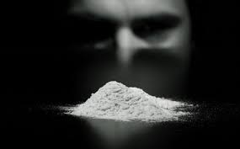
«Опий умеет ждать».

Slide 8
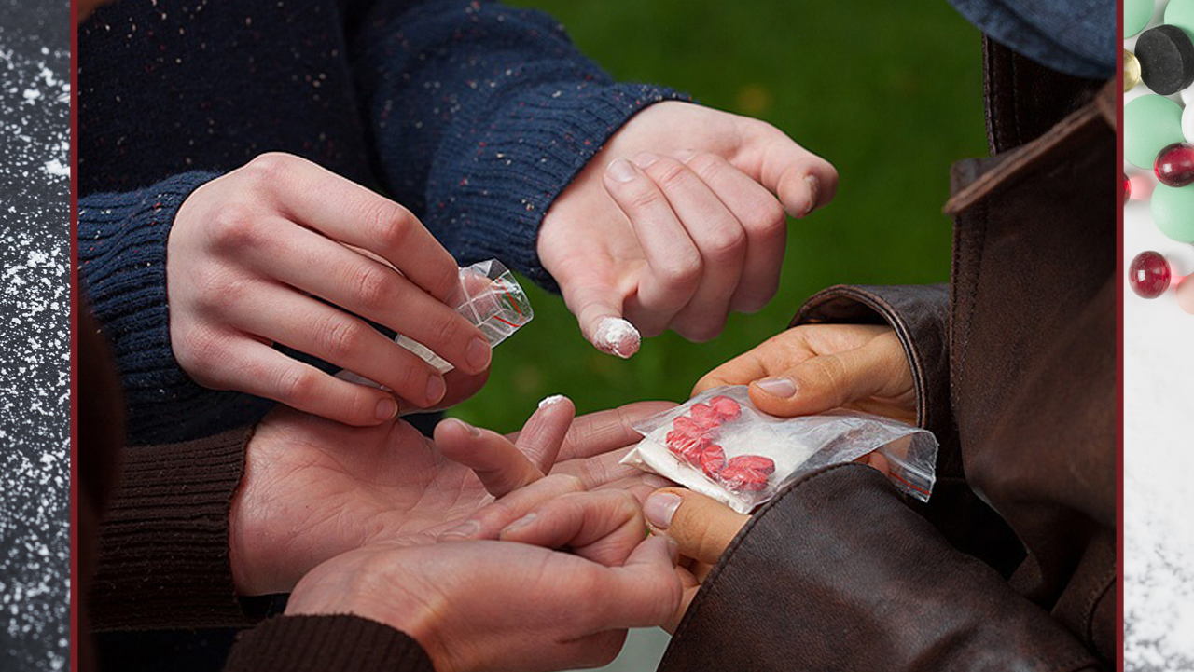

Slide 10
Почему
так происходит?

Slide 11
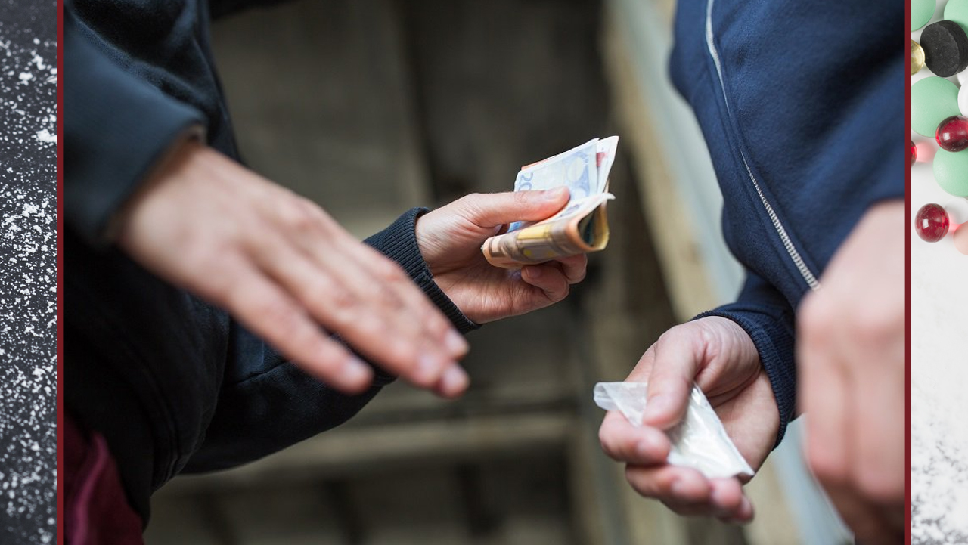

Slide 12
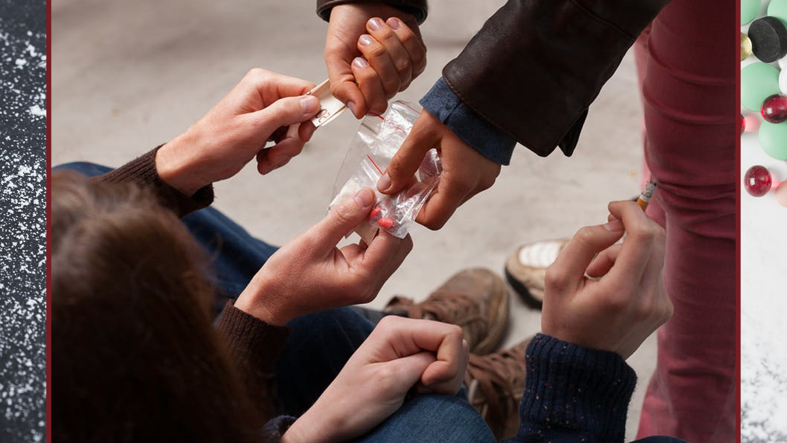

Slide 13
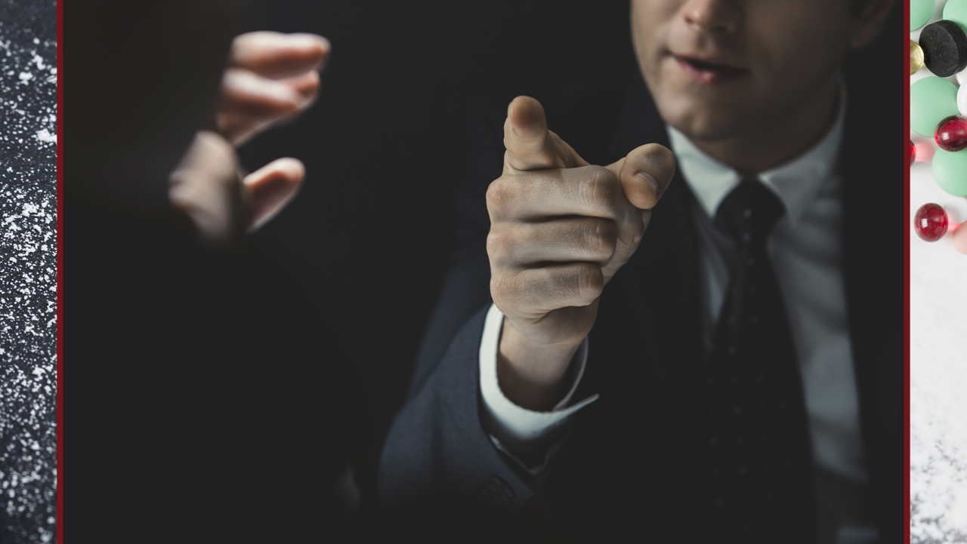

Slide 14
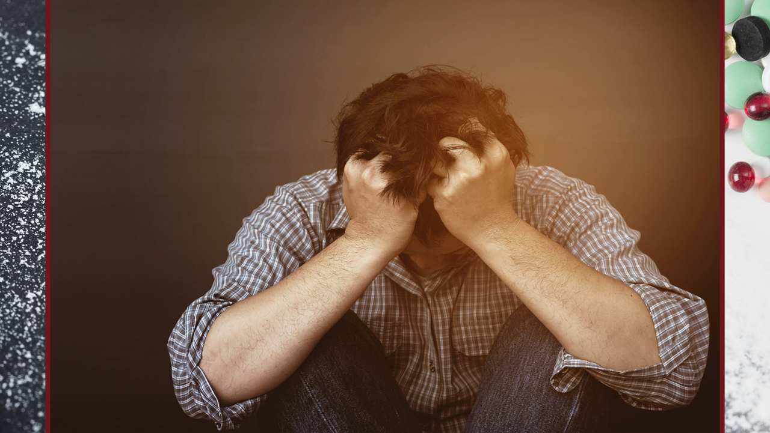

Slide 15
Наркобизнес

Slide 16
ДИЛЕРЫ
люди, продающие психотропные вещества

Slide 17
ДИЛЕРЫ
оптовики
розничные торговцы

Slide 18
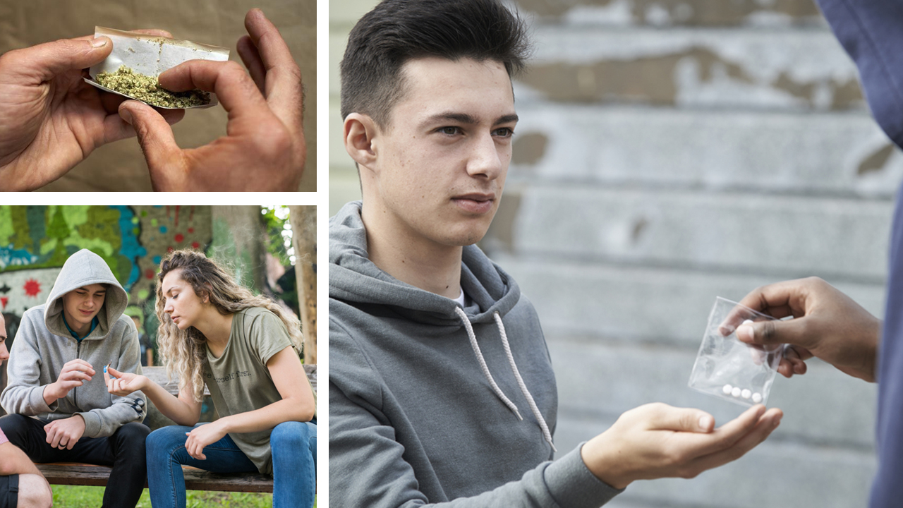

Slide 19
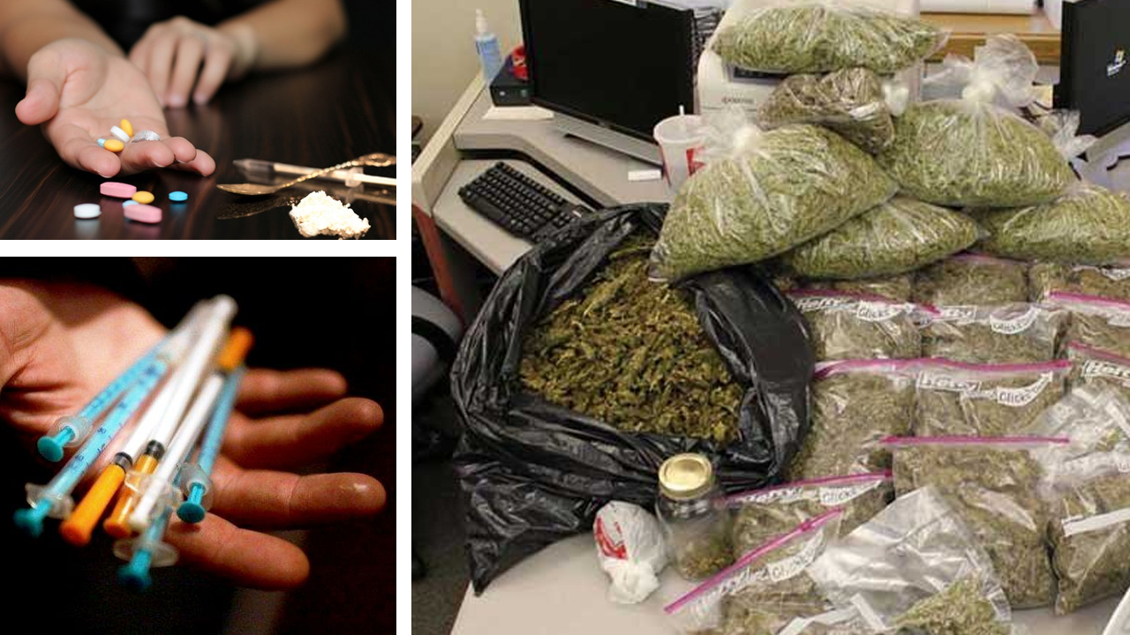

Slide 20
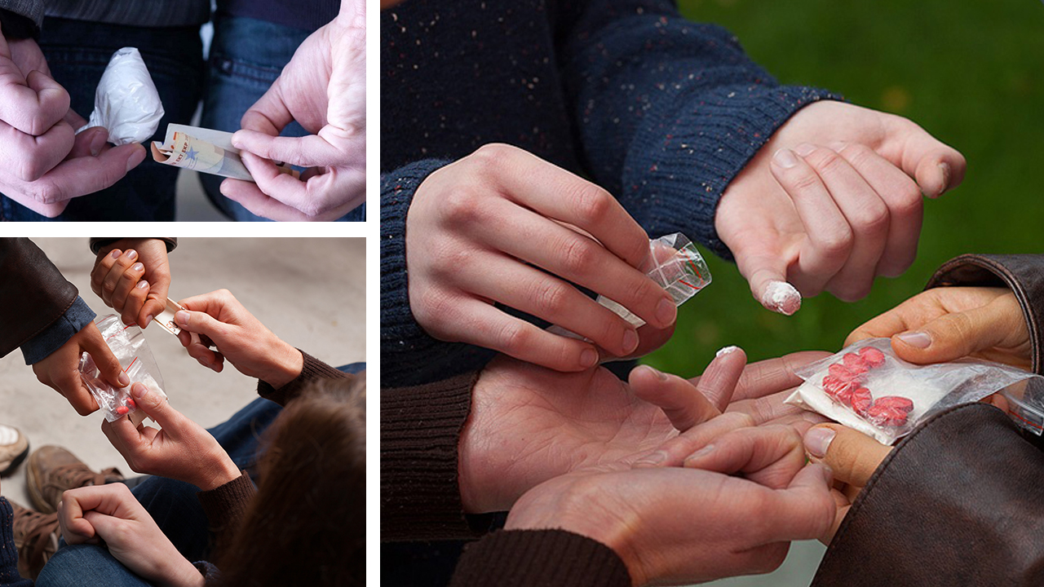

Slide 21
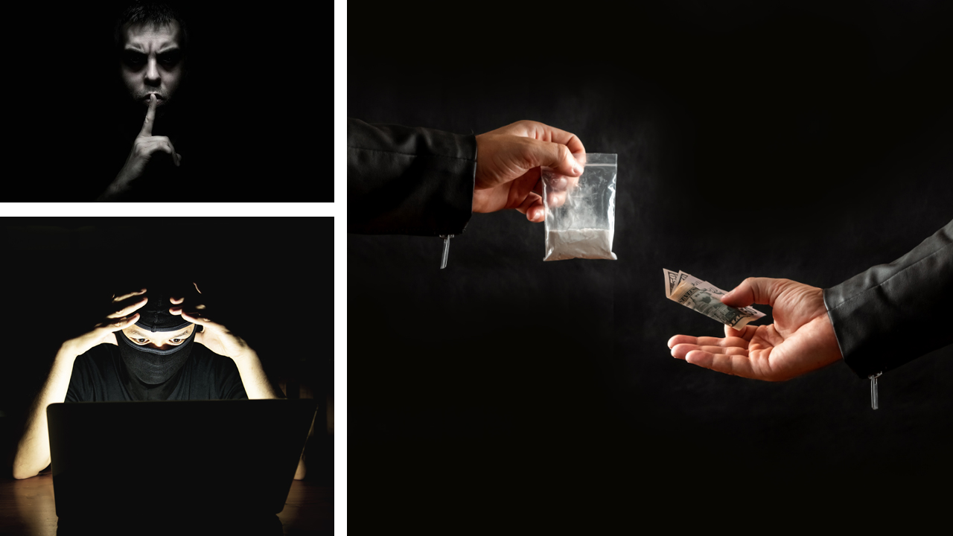

Slide 22
Главное в игре с наркотиками – довести до максимума прибыль и снизить расходы.

Slide 23
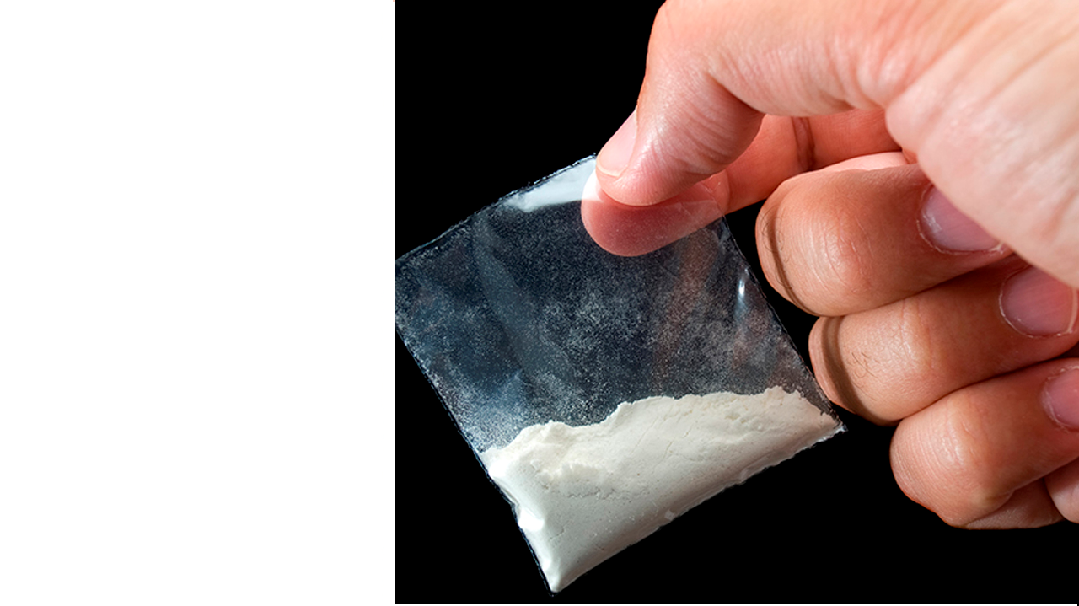
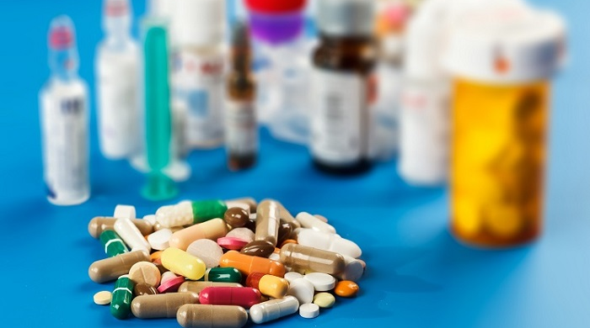
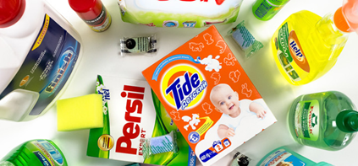
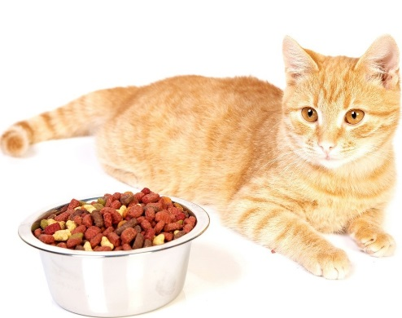
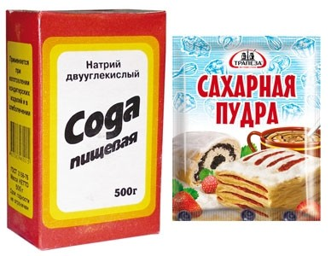

Slide 25
НАРКОМАНИЯ
начинается как приключение, продолжается как болезнь, завершается как катастрофа.

Slide 26
Звезды, умершие
от наркотиков
Чарли Паркер
(1920-1955)
американский джазовый саксофонист;
один из самых влиятельных музыкантов в истории джаза;
Награды:
- Grammy Lifetime Achievement Award (1984);
- премия «Грэмми» за лучшую джазовую соло импровизацию (1974);
- Grammy Lifetime Achievement Award (1983);
- Зал славы премии «Грэмми» (1987);
- Зал славы премии «Грэмми» (1994).

Slide 27
Звезды, умершие
от наркотиков
Томми Симпсон
(1937-1967)
английский велогонщик;
чемпион мира 1965 г. в групповой шоссейной гонке;
бронзовый призёр Олимпийских игр 1956 г. в командной трековой гонке преследования на 4000 м;
лучший спортсмен (1965 г.) Великобритании.

Slide 28
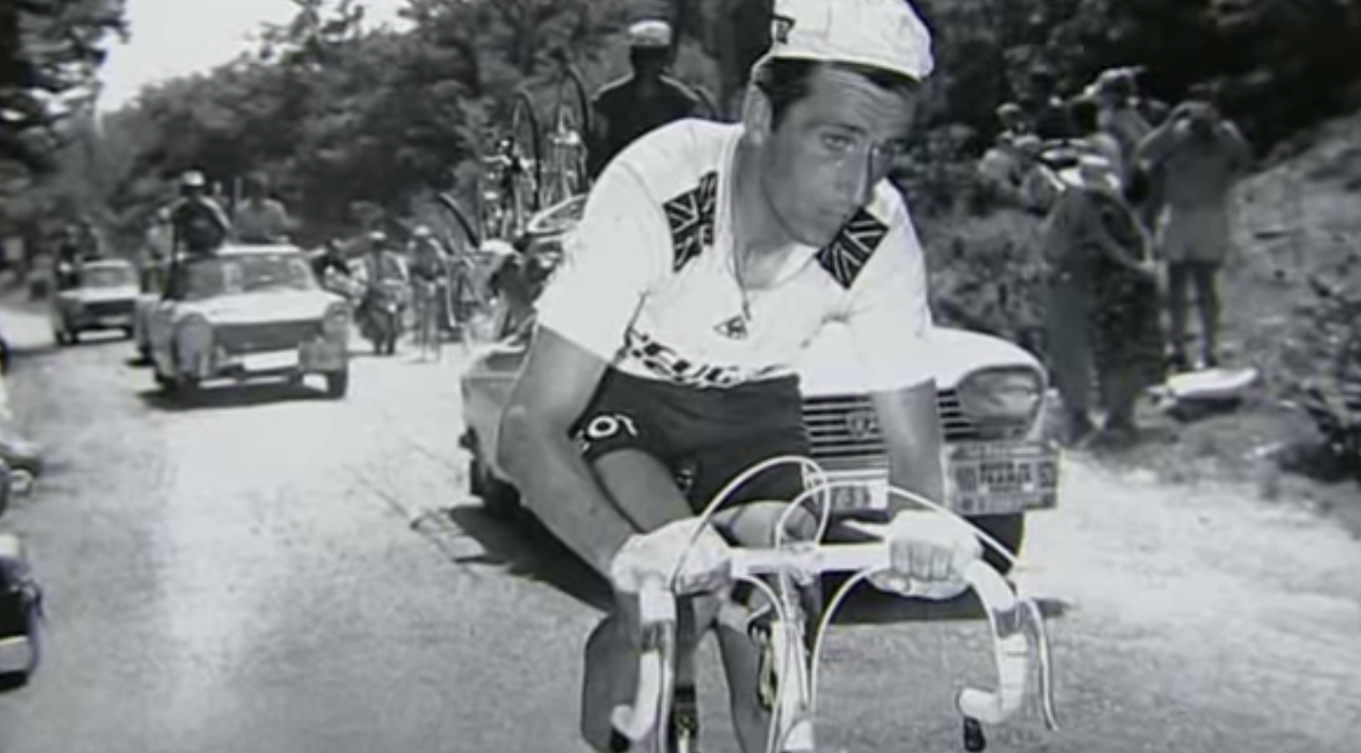
Звезды, умершие
от наркотиков
Томми Симпсон
(1937-1967)

Slide 29
Звезды, умершие
от наркотиков
Элвис Пресли
(1935-1977)
американский певец и актёр, «король рок-н-ролла»;
один из самых коммерчески успешных исполнителей популярной музыки XX века;
лауреат трёх премий «Грэмми» (1968, 1973, 1975).

Slide 30
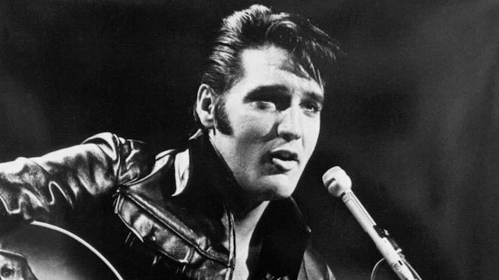
Звезды, умершие
от наркотиков
Элвис Пресли
(1935-1977)

Slide 31
Звезды, умершие
от наркотиков
Игорь Чумычкин
(1965-1993)
советский и российский рок-музыкант, гитарист;
участник группы «Алиса».
Награды:
Медаль «Защитнику свободной России».

Slide 32
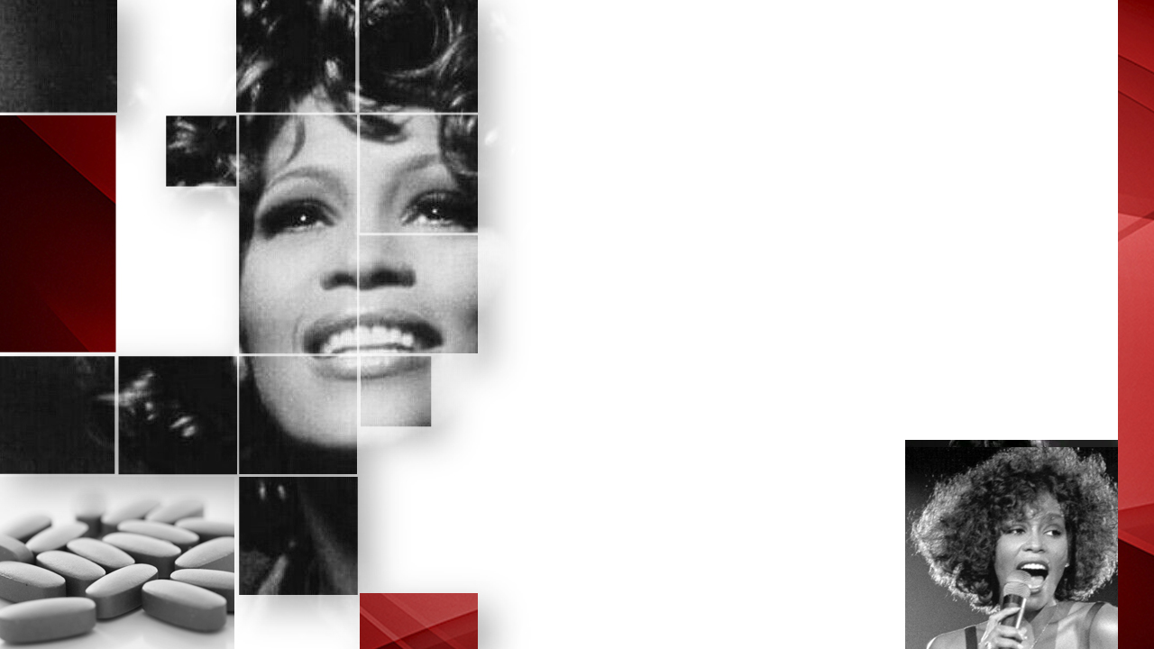
Звезды, умершие
от наркотиков
Уитни Хьюстон
(1963-2012)
американская блюзовая певица, актриса, фотомодель;
лауреат более 400 наград:
7 наград «Грэмми»;
31 награда Billboard Music Award;
22 награды American Music Award,
7 наград Soul Train Music Award[en];
6 наград NAACP Image Awards;
прайм-тайм премия «Эмми».

Slide 33
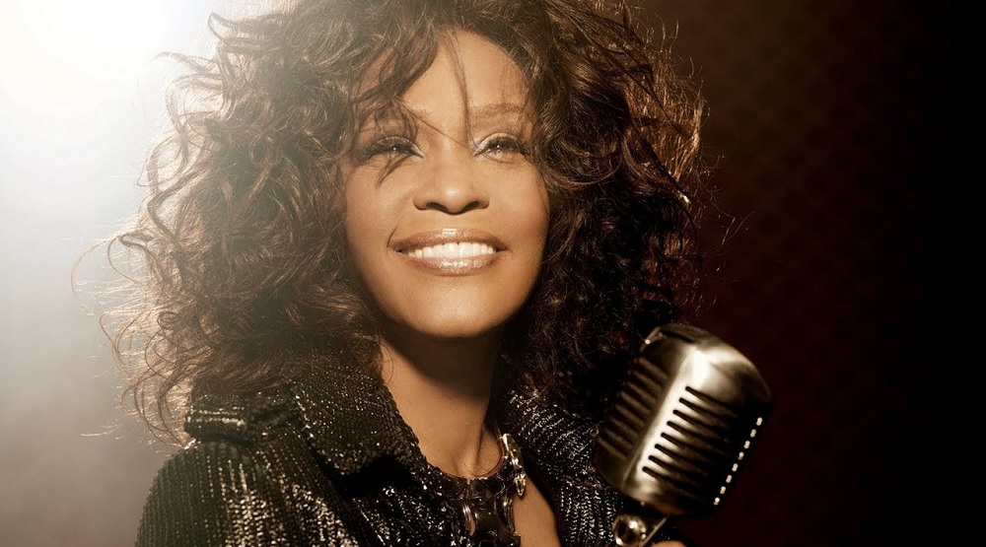
Звезды, умершие
от наркотиков
Уитни Хьюстон
(1963-2012)

Slide 34
Помни!
Начинающий принимает наркотик для удовольствия.

Slide 35
Помни!
Наркозависимый принимает наркотик, чтобы хоть на время избавиться от страданий.

Slide 37
